Slide 1
WELL COME

Slide 2
স্বাগতম

Slide 3
শিক্ষক পরিচিতি
পাঠ পরিচিতি
অষ্টম শ্রেণি
অধ্যায় পঞ্চম
বিষয়ঃ তথ্য ও যোগাযোগ প্রযুক্তি
মোঃ মোস্তাফিজুর রহমান
সহকারী শিক্ষক
নিত্যানন্দপুর মাধ্যমিক বিদ্যালয়
হরিনাকুন্ডু,ঝিনাইদাহ
Email : mustafig7@gmail.com

Slide 4
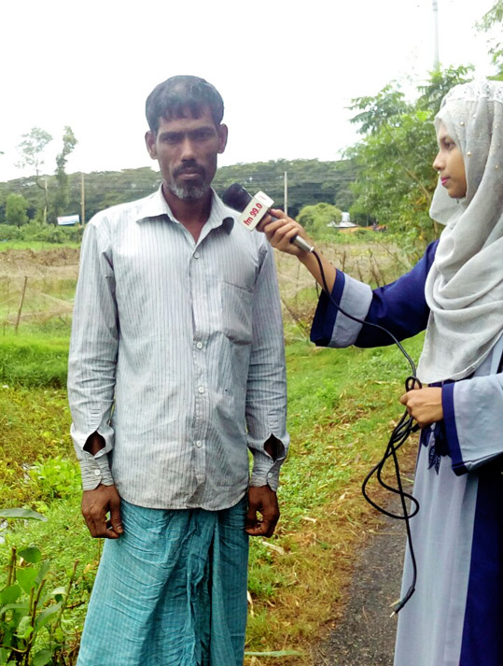
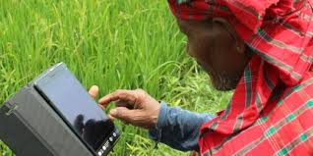
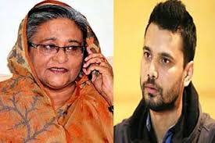
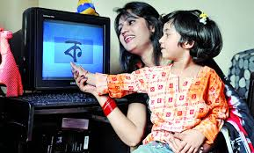
ছবিগুলো লক্ষ্য করি

Slide 5
আজকের পাঠ
দৈনন্দিন সমস্যা সমাধানে ইন্টারনেটের ভুমিকা ।

Slide 6
শিখনফল
এই পাঠ শেষে শিক্ষার্থীরা
ইন্টারনেট কি তা বলতে পারবে ,
২.দৈনন্দিন জীবনে ইন্টারনেটের গুরুত্ব বর্ণনা করতে পারবে,
৩.দৈনন্দিন জীবনের সমস্যা সমাধানে ইন্টারনেট ব্যবহারের ভুমিকা ব্যাখ্যা করতে পারবে ।

Slide 7
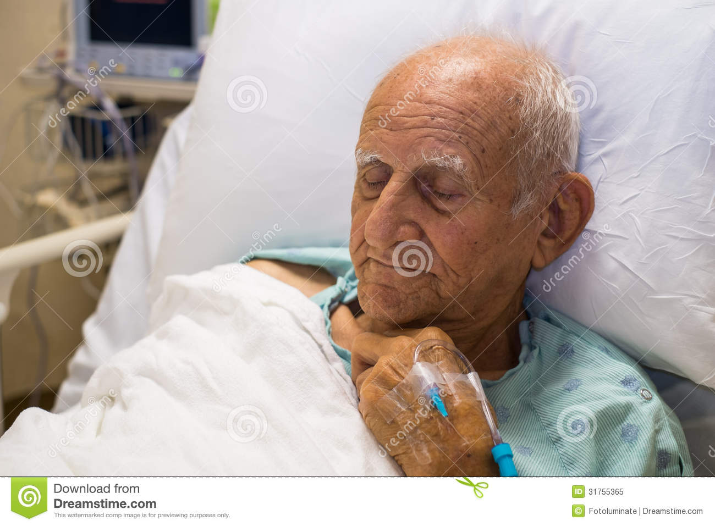
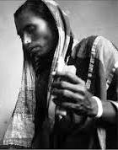
রাকিবের বাবা গভীর রাতে অসুস্থ হয়ে পড়েন
রাকিবের মা শত চেষ্টা করেও কারো সঙ্গে কোন যোগাযোগ পাচ্ছে না

Slide 8
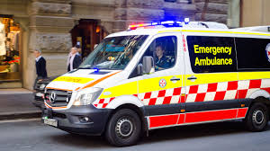
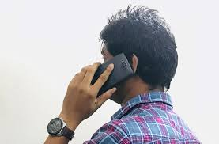
হঠাৎ বাড়ির সামনে একটি এ্যাম্বুলেন্স হাজির হল
রাকিব তাঁর মাকে জানায় সে ইন্টারনেট থেকে হাসপাতালের নম্বর নিয়ে ফোন করেছে । সময় মত ব্যবস্থা নেওয়ায় তিনি সুস্থ্য হয়ে ওঠেন

Slide 9
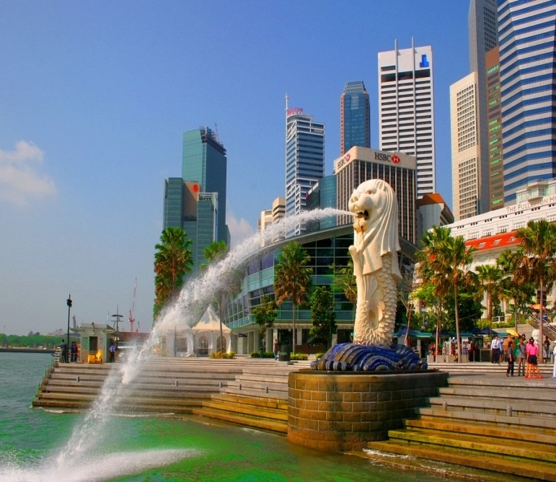
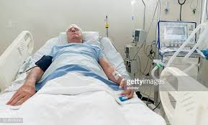
সুজয় ও তার মা-বাবা ছুটিতে সিঙ্গাপুরে বেড়াতে যায়।
হঠাৎ করে সুজয়ের বাবা অসুস্থ হয়ে হাসপাতালে ভর্তি হয়

Slide 10
রক্তের প্রয়োজন তথ্যটি সে ফেসবুকির মাধ্যমে জানিয়ে দিল, সিঙ্গাপুরে অবস্থানরত অনেকেই তার পাশে দাড়াল

Slide 11
একক কাজ
উপরের দুটি ঘটনার মধ্যে একটি মিল রয়েছে, মিলটি কোথায়?

Slide 12
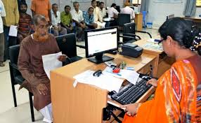
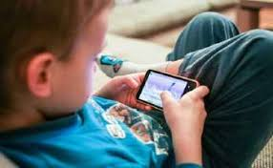
ইন্টারনেট তথ্য প্রদানে সহায়তা করে
ইন্টারনেট থেকে তথ্য খুজলে নিজের দক্ষতা বৃদ্ধি পায়

Slide 13
জনপ্রিয় সার্চ ইঞ্জিন

Slide 14
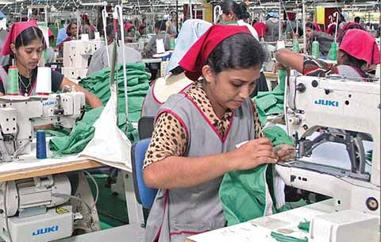

Slide 15
দলীয় কাজ
দৈনন্দিন জীবনে ইন্টারনেট কিভাবে দক্ষতা বাড়ায় ?
১০ মিনিট
সময়

Slide 16
মূল্যায়ন
১.বাবুল কথায় বেড়াতে গিয়েছিল ?
২.সব থেকে জনপ্রিয় সার্চ ইঞ্জিন এর নাম কি?

Slide 17
বাড়ির কাজ
দৈনন্দিন সমস্যা সমাধানে ইন্টারনেট থেকে কী ধরনের সহায়তা পেতে পারি তার একটি তালিকা তৈরি কর ?

Slide 18
ধন্যবাদ

